Slide 1
Bài 10:
Sách – người bạn đồng hành
Tiết 138+139
Giai đoạn 3: Báo cáo kết quả dự án
Nói và nghe
Về đích – Ngày hội với sách
Người thực hiện: Nguyễn Thị Huế
Lớp dạy: 8D
Ngày dạy: 13/5/2024+ 14/5/2024
Notes:
Giáo án của Thảo Nguyên 0979818956

Slide 2
ĐOÁN SÁCH
Dựa vào những thông tin (lời giới thiệu hoặc hình ảnh, được cung cấp, em hãy đoán xem đó là sách gì.

Slide 3
Notes:
Hình ảnh: Phác họa nhân vật Trần Quốc Toản- “Lá cờ thêu sáu chữ vàng”

Slide 4
Thế giới loài vật gần gũi, thân thương, gắn chặt với đời sống thôn quê dân dã như: bác Xiến Tóc, Châu Chấu Voi, Võ sĩ bọ ngựa, Ếch Cốm, Chuồn Chuồn…

Slide 5
Là tiểu thuyết đầu tiên viết về Chủ tịch Hồ Chí Minh và cũng là tiểu thuyết lịch sử nổi tiếng nhất của nhà văn Sơn Tùng. Xây dựng nên hình tượng Hồ Chí Minh từ khi cất tiếng khóc chào đời tại Làng Chùa quê ngoại tới khi rời Bến Nhà Rồng ra đi tìm đường cứu nước, tác phẩm được tác giả dày công sưu tầm tư liệu có liên quan và chấp bút trong thời gian dài, bắt đầu từ năm 1948 và hoàn thành năm 1980.

Slide 6
Là một trong những vở kịch thành công nhất của Molière, vẽ nên bức tranh xã hội hiện thực, với những nhân vật mang sâu sắc tính chất điển hình của thời đại, ẩn dưới hình thức hài hước nhẹ nhàng chứng tỏ ngòi bút của Molière vô cùng hoạt bát, vô cùng ý nhị.”

Slide 7
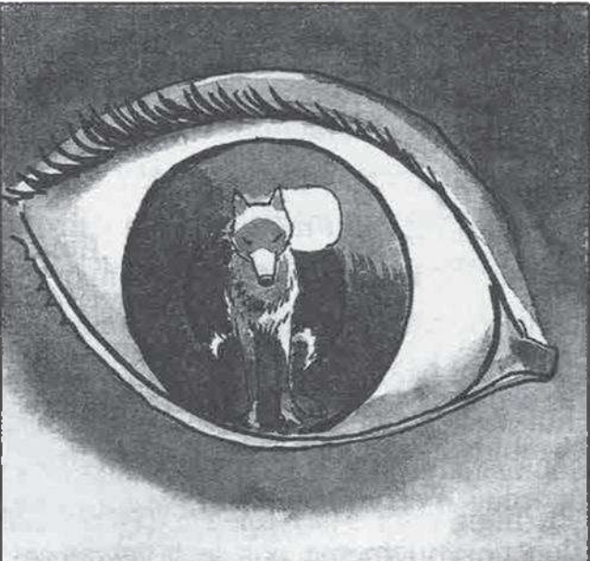
- Là tác phẩm mới nhất viết cho thiếu nhi của tác giả Daniel Pennac.

Slide 8
Bài 10:
Sách – người bạn đồng hành
Giai đoạn 3: Báo cáo kết quả dự án
Nói và nghe
Về đích – Ngày hội với sách

Slide 9
I.
Trước khi nói

Slide 10
Mục đích nói
Người nghe
- Giới thiệu cuốn sách yêu thích để thu hút sự chú ý đối với tác phẩm, gợi hứng thú đọc sách của người nghe.
Những người quan tâm đến kết quả dự án đọc sách hoặc muốn có thêm kinh nghiệm tổ chức dự án đọc sách.
- Giới thiệu tác phẩm của mình với người nghe (đọc diễn cảm, ngâm thơ...).
Notes:
Em hãy xác định mục đích nói và người nghe trong khi trình bày về một cuốn sách mà em yêu thích.

Slide 11
Lựa chọn hoạt động hoặc nội dung cần trình bày
Trình bày về cuốn sách yêu thích, cần lập dàn ý bài nói, đánh dấu những nội dung cần nhấn mạnh như tên cuốn sách, hoàn cảnh ra đời...
Trình bày về tác phẩm của em, nên có một số lời giới thiệu rõ về hoàn cảnh, nguồn cảm hứng gợi cho em viết tác phẩm và lựa chọn cách đọc, cách minh hoạ phù hợp, hấp dẫn với người nghe.

Slide 12
II.
Trình bày bài nói

Slide 13
- Trình bày một cách rõ ràng và sinh động các nội dung đã chuẩn bị.
- Cố gắng nhấn mạnh các điểm nổi bật cần chú ý trong khi trình bày.
- Sử dụng phù hợp các phương tiện phi ngôn ngữ để phần trình bày được hấp dẫn hơn và thu hút sự chú ý của người nghe.

Slide 14
III.
Sau khi nói

Slide 15
Người nghe
- Nghe và ghi vắn tắt những nội dung quan trọng trong bài giới thiệu cuốn sách hoặc tác phẩm được trình bày.
- Nêu ý kiến, chia sẻ cảm nghĩ về bài nói, tác phẩm và cách trình bày.

Slide 16
Người nói
- Nghe góp ý và phản hồi những ý kiến của người nghe về bài giới thiệu sách hoặc chia sẻ thêm về tác phẩm đã sáng tác.
- Trao đổi với người nghe để tiếp thu góp ý về cách trình bày.

Slide 17
Kĩ thuật 3-2-1
- Em hãy viết lại 3 điều mà em thấy mình đã làm tốt trong buổi nói – nghe ngày hôm nay.
- Em hãy đánh giá 2 điều mình còn cần cải thiện trong buổi nói – nghe tiếp theo.
- Em hãy chỉ ra 1 điểm mà mình làm chưa tốt trong buổi nói và nghe.
- Em hãy bình chọn 1 người nói xuất sắc và 1 người nghe tích cực trong buổi nói – nghe ngày hôm nay.

Slide 18
Ngày hội với sách
- Chia lớp thành 4 nhóm
- Mỗi nhóm lựa chọn hoạt động/nội dung trình bày (Giới thiệu cuốn sách yêu thích hoặc tác phẩm của em)
- Lựa chọn hình thức: thuyết trình, đọc diễn cảm tác phẩm, kết hợp minh họa, triển lãm sản phẩm của cá nhân hoặc nhóm)
- Thống nhất trong nhóm (2 phút)
- Cử đại diện lên trình bày bài nói (5 phút)

